Slide 1
Design 2224_BuzzerWireGame
Santiago Valiante

Slide 2
Sommaire
Schéma bloc
Explication des différents blocs
Flowchart
Questions

Slide 3
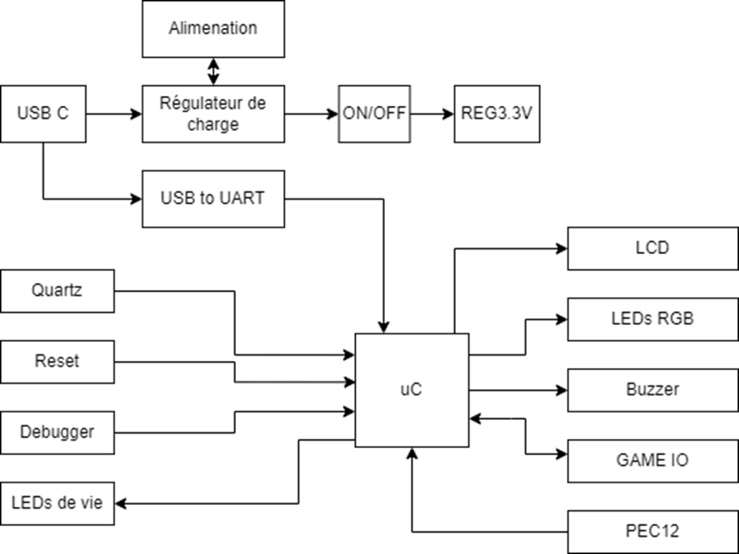
Schéma bloc

Slide 4
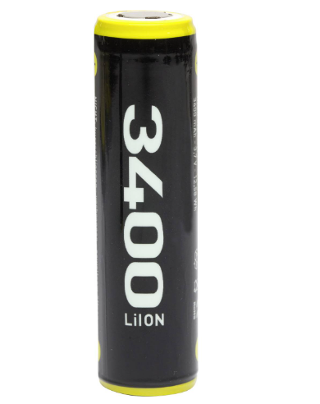
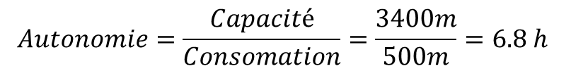
Accumulateur Li-Ion
$$Capacité=Autonomie∗Consomation=2∗500m=1000 mAh$$
$$Autonomie=\frac{Capacité}{Consomation}=\frac{3400m}{500m}=6.8 h$$
Tension de 3,7 V (2,7V et 4,2V).

Slide 5
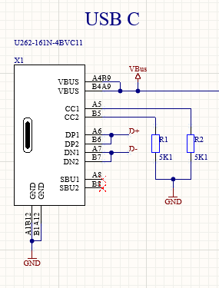
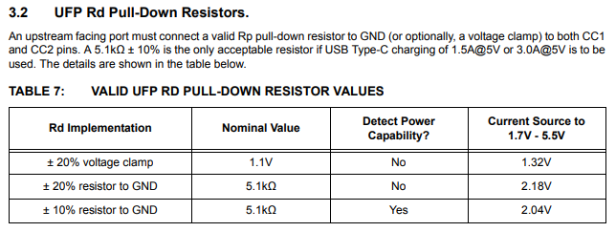
USB-C

Slide 6
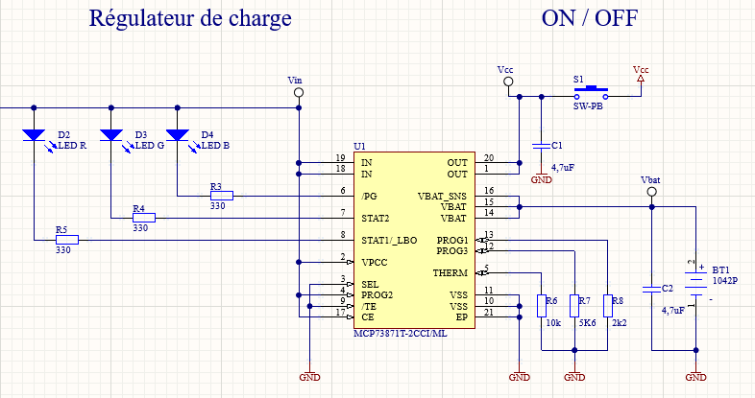
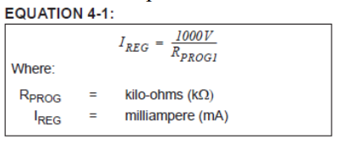
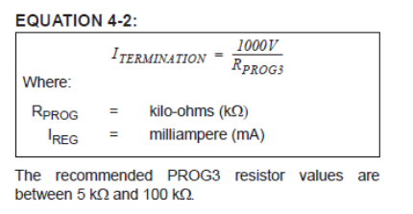
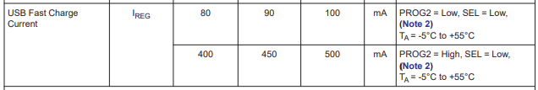
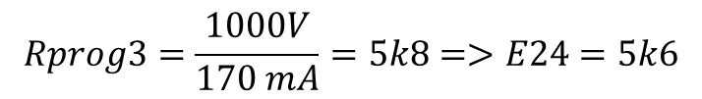
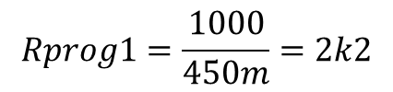
Régulateur de charge
$$Rprog1=\frac{1000}{450m}=2k2$$
$$Rprog3=\frac{1000V}{170 mA}=5k8=>E24=5k6$$

Slide 7
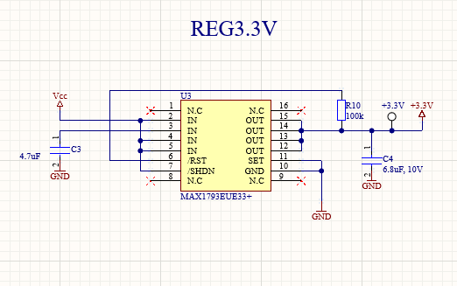
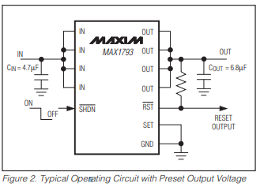
Régulateur 3.3V
Repris d’un projet de l’ETML-ES.

Slide 8
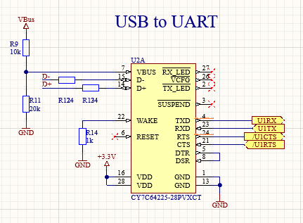
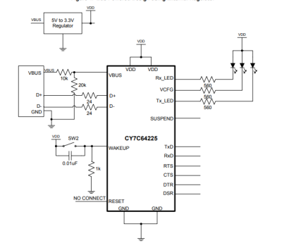
USB to UART
Repris d’un projet de l’ETML-ES.
Notes:
Cela simplifie la prise en charge par le microcontrôleur de traiter une communication UART, plutôt qu’une communication USB lourde à traiter.

Slide 9
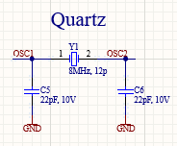
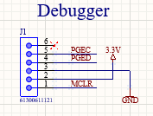
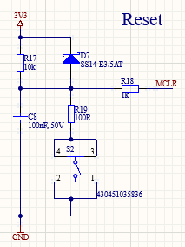
uC
PIC32MX250F128D à 44 pins
Repris d’un projet de l’ETML-ES.

Slide 10
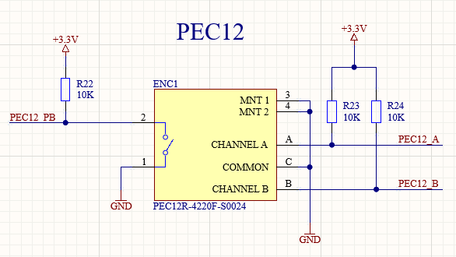
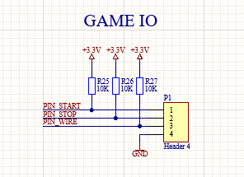
Périphériques

Slide 11
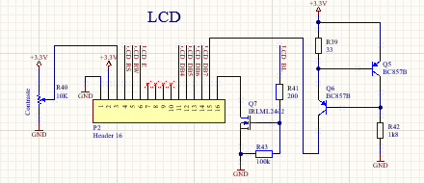
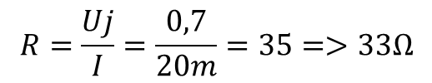
Périphériques
$$R=\frac{Uj}{I}=\frac{0,7}{20m}=35=>33Ω$$

Slide 12
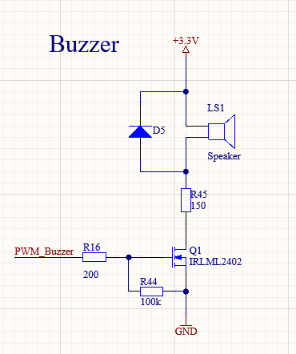
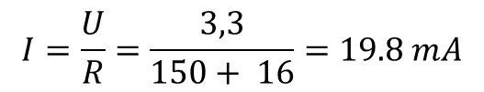
Périphériques
$$I=\frac{U}{R}=\frac{3,3}{150+ 16}=19.8 mA$$

Slide 13
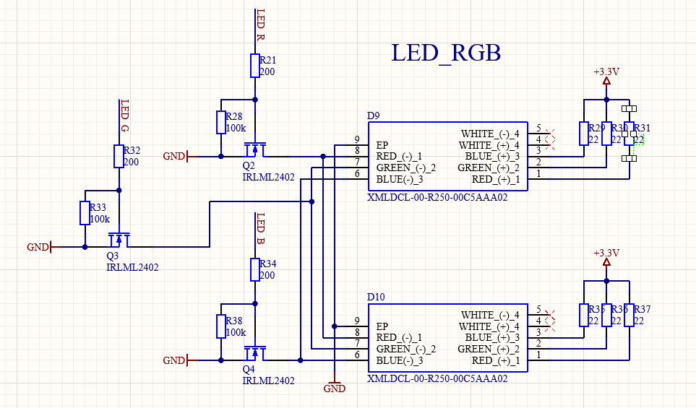
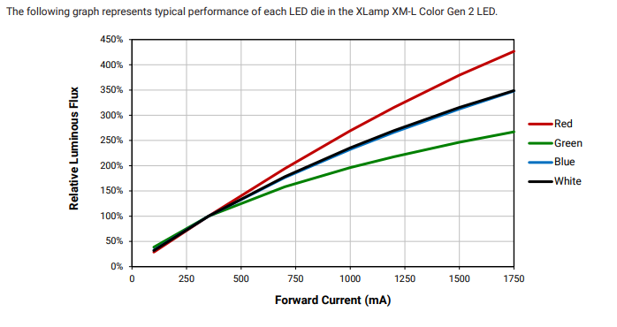
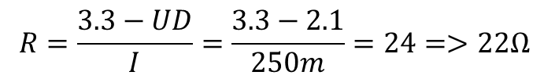
Périphériques
$$R=\frac{3.3−UD}{I}=\frac{3.3−2.1}{250m}=24=>22Ω$$

Slide 14
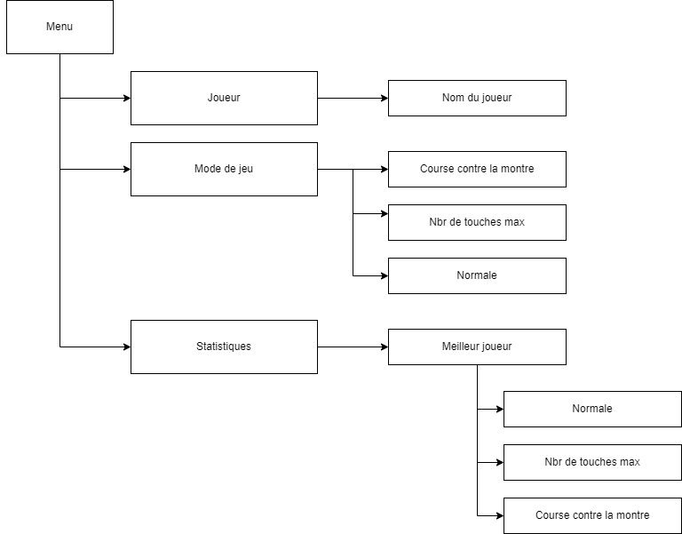
Flowchart Application C#

Slide 15
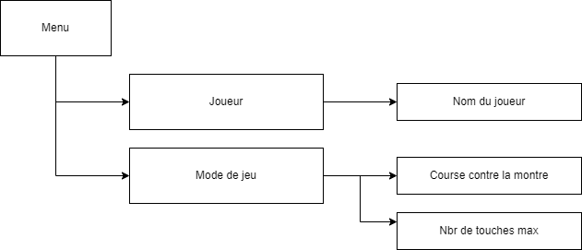
Flowchart Firmware uC

Slide 16
Questions ?
Notes:
Faisabilité: possible dans les temps, tous les composants et compétences.

